Slide 1
Memaknai Tanda di Perpustakaan oleh Pengguna Zaman Now

Slide 2
Kids Jaman Now adalah sebuah istilah yang belakangan ini ramai dipakai di dunia maya. Kalimat ini merupakan sebuah istilah dengan makna yang luas dan bisa berbeda makna pada variasi dan tujuan penggunaannya. Jejaring sosial twitter dan facebook adalah medium utama penyebaran istilah ini.
Jika ditelusuri dari subjek pengguna istilah dan objek istilah ini, kita bisa simpulkan bahwa objek istilah ini adalah generasi Z, atau generasi sesudah Millennials, artinya anak-anak muda yang lahir setelah tahun 2000.

Slide 3
Generasi Millenial memiliki karakteristik yang khas, lahir di zaman TV sudah berwarna dan memakai remote, sejak masa sekolah sudah menggunakan handphone, sekarang tiap tahun ganti smartphone dan internet menjadi kebutuhan pokok, berusaha untuk selalu terkoneksi di manapun, eksistensi sosial ditentukan dari jumlah follower dan like, punya tokoh idola, afeksi pada genre musik dan budaya pop yang sedang hype, ikut latah #hashstag ini #hashtag anu, pray for ini dan anu, dan semua gejala-gejala kekinian yang tak habis-habisnya membuat generasi orangtua kita kebingungan mengikutinya.

Slide 4
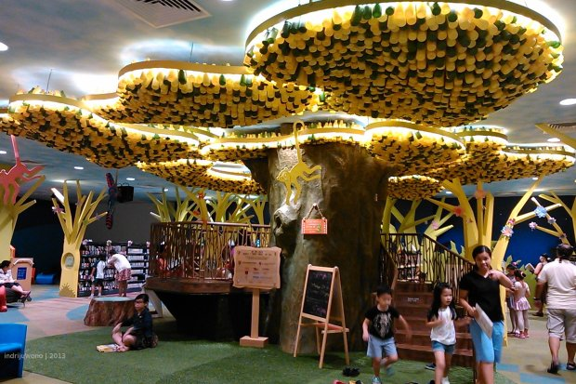

Slide 9
Apa gunanya ???

Slide 12
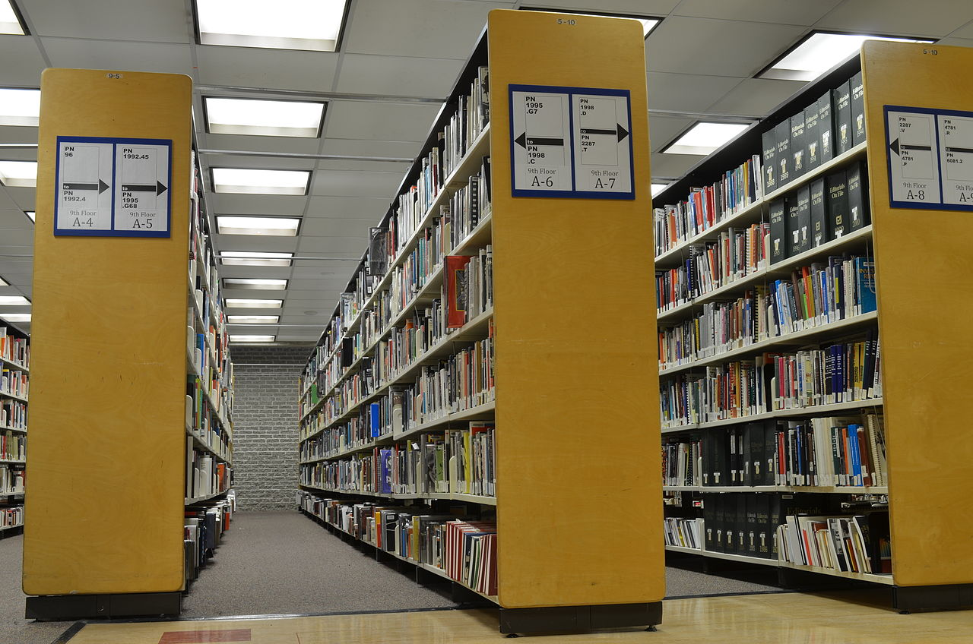

Slide 13
Bahasa sebagai sistem tanda
Bahasa merupakan medium utama dari karya sastra/ komunikasi.
Bahasa sebagai ujaran yang dihasilkan dari alat ucap manusia mengandung suatu kekuatan tanda di dalamnya.
Kekuatan tanda itu muncul dari hubungan tanda dengan tanda (sintaksis), hubungan tanda dengan maknanya (semantik), dan hubungan tanda dengan pengguna (pragmatik).

Slide 14
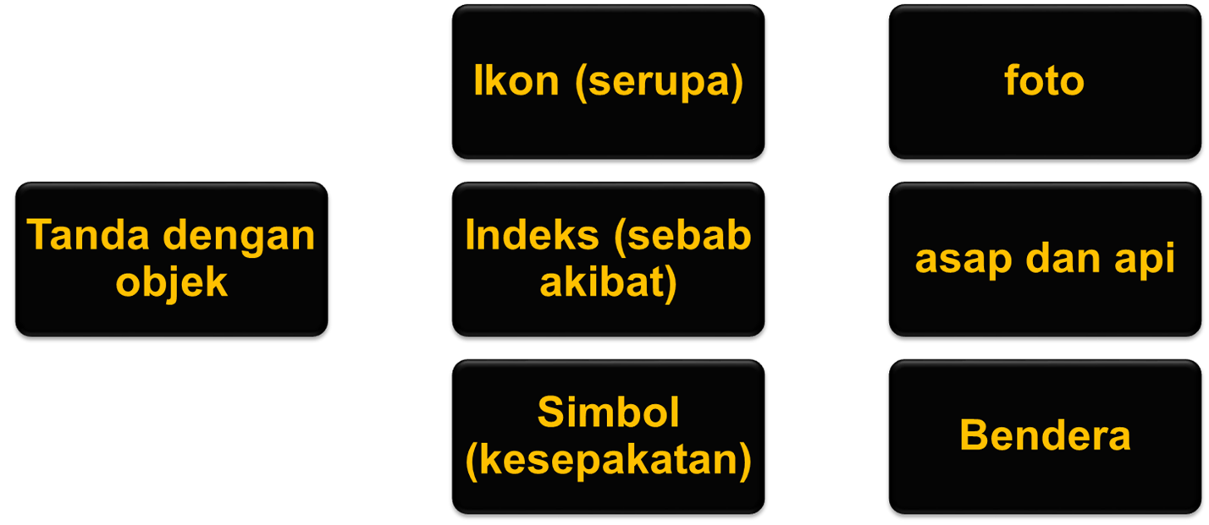
Hubungan tanda dengan acuan menurut Peirce
Berdasarkan hubungan tanda dengan acuan atau denotatumnya, tanda terbagi menjadi tiga:

Slide 16
Analisis aspek sintaksis berupa analisis terhadap satuan-satuan linguistik. Analisis ini dapat mengacu pada tata bahasa baku atau pedoman ejaan.
Analisis aspek semantik dapat berupa analisis denotasi, konotasi, majas, dan isotopi.
Analisis aspek pragmatik berupa analisis terhadap pengujaran yang terlaksana dalam rangka komunikasi yang menuntut kehadiran pengirim dan penerima.

Slide 17
